Slide 1
HTML

Slide 2
Plan
Introduction
Premier fichier HTML
Les balises
Listes
Font
Caractères spéciaux
Liens hypertextes (hyperliens)
Insertion d’image
Adresse absolue / relative
Les tableaux

Slide 3
Introduction
Page Web
Affichée dans un navigateur (Firefox, Internet Explorer, Safari, …)
Langage du fichier principal : HTML
Hyper Text Markup Language
Existe des éditeurs spécifiques comme Dreamweaver, Mozilla Composer ou Bluefish

Slide 4
Introduction :
Un fichier HTML
Format texte (vous pouvez par exemple utiliser notepad++ pour le créer)
L’extension doit être .htm ou .html
Le nom ne doit contenir ni espaces, ni caractères accentués, ni caractères spéciaux (\ / ? : * " > < |)
Les majuscules comptent (MaPage.html est différente de mapage.html)

Slide 5
Introduction :
Le langage HTML
Texte balisé
Balises pour mettre en forme le texte
Interprétées par le navigateur
Exemple 1 : définition d’un paragraphe
<p>Le texte de votre paragraphe</p>
Exemple 2 : insertion d’une image
<img src="votreImage"/>
Notes:
Faciliter la mise à jour

Slide 6
Premier fichier HTML
Exemple d’un fichier bonjour.html
Dans un éditeur de texte :
<html>
<head>
<title>Bonjour</title>
</head>
<body bgcolor="#E6E6FA">
<!–- Mon premier fichier -->
Bonjour le monde !
</body>
</html>

Slide 7
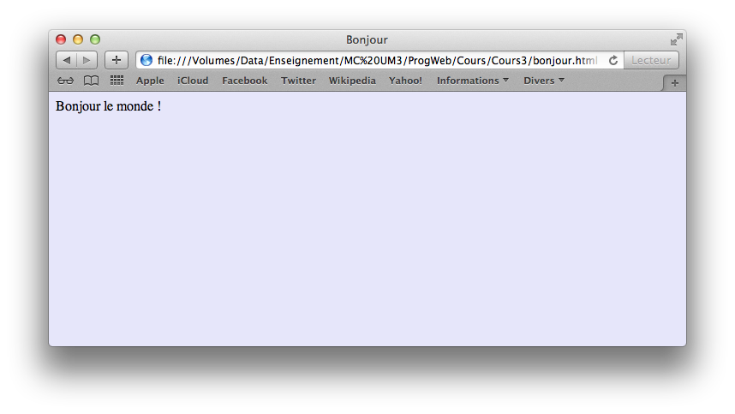
Premier fichier HTML
Dans votre navigateur :

Slide 8
Les balises : exemple précédent
Balises imbriquées :
  <html> L’ensemble du code </html>
  <head> L’en-tête </head>
  <title> Le titre de la page </title>
  <body bgcolor="couleurDuFond"> Le corps de la page </body>
  <!–- Les commentaires qui ne s’afficheront pas à l’écran -->

Slide 9
Les balises : principe
<nomDeLaBalise attribut1="valeur1" att2="val2" ...>
Le texte sur lequel la forme est appliquée
</nomDeLaBalise >

Slide 10
Les balises : exemples
<p> Texte du paragraphe </p>
<h1> Titre de niveau 1 </h1>
<h2> Titre de niveau 2 </h2>
<h3> Titre de niveau 3 </h3>
<em> texte mis en valeur </em> (souvent mis en italique, selon navigateur)
<strong> texte sur lequel on insiste </strong> (souvent mis en gras, selon navigateur)

Slide 11
Les balises : exemples
<q> citation courte </q>
<blockquote>
citation longue
</blockquote>
<cite> source de la citation </cite>
<br> (nouvelle ligne)

Slide 12
Listes non ordonnées
<ul>
<li> item 1 </li>
<li> item2 </li>
…
</ul>

Slide 13
Listes non ordonnées
Principales œuvres de Flaubert
<ul>
<li> Madame Bovary </li>
<li> Salammbô </li>
<li> L’éducation sentimentale </li>
<li> Trois contes </li>
<li> Bouvard et Pécuchet </li>
</ul>

Slide 14
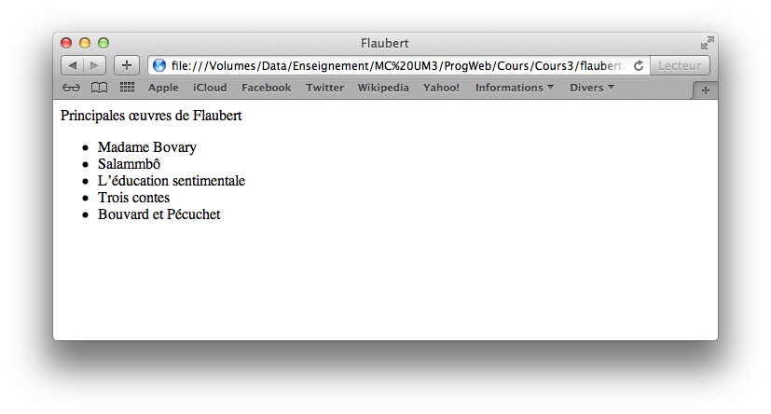
Listes non ordonnées

Slide 15
Listes ordonnées
Principales œuvres de Flaubert
<ol>
<li> Madame Bovary </li>
<li> Salammbô </li>
<li> L’éducation sentimentale </li>
<li> Trois contes </li>
<li> Bouvard et Pécuchet </li>
</ol>

Slide 16

Listes ordonnées

Slide 17
Caractères spéciaux
Caractères codés par un ensemble de 0/1
HTML : caractères ASCII non accentués
Codes pour les caractères spéciaux :
  é : &eacute;
  à : &agrave;
  ô : &ocirc;
  © : &copy;
  ...

Slide 18
Caractères spéciaux
Pour ne pas taper les codes
Ajouter dans la partie head une balise meta permettant d’indiquer les caractères mis « en clair » dans le texte
<meta http-equiv="Content-Type" content="text/html; charset=UTF-8" />
Attention, le charset de meta doit correspondre à l’encodage du fichier

Slide 19
Liens hypertextes
(hyperliens)
<a href="MaPage.html" target="_blank"> Texte cliquable </a>
L’attribut href = page cible du lien
L’attribut target = où le lien doit être ouvert :
  Par défaut à la place de la page courante
  _blank dans un nouvel onglet ou une nouvelle fenêtre selon le navigateur

Slide 20
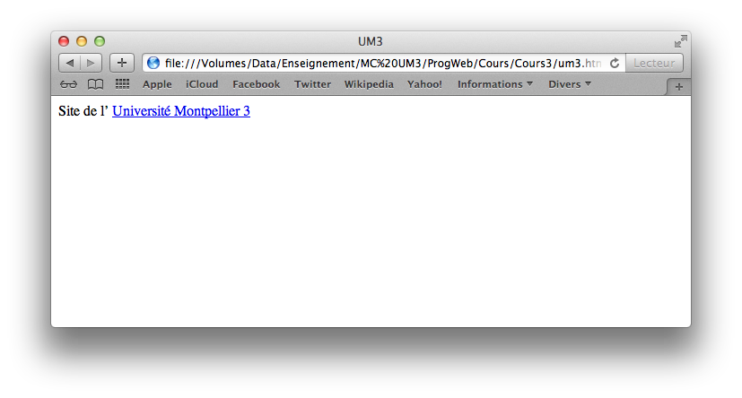
Liens hypertextes
(hyperliens)
Site de l’
<a href="http://www.univ-montp3.fr" >
Université Montpellier 3
</a>

Slide 21
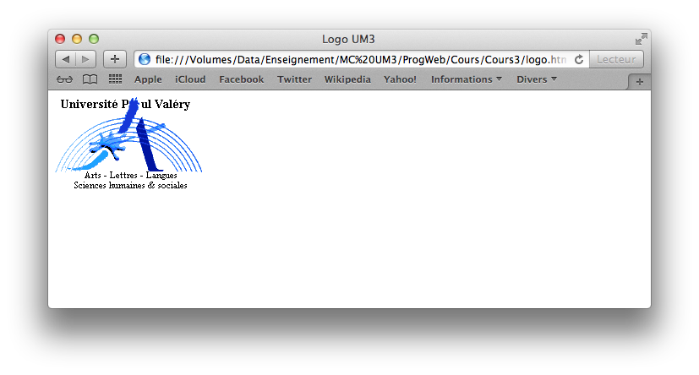
Insertion d’image
<img src="http://www.univ-montp3.fr/miap/ens/Logoupvc.gif" />
L’attribut src = page cible du lien

Slide 22
Insertion d’image avec hyperlien
Vous pouvez cliquer sur ce logo pour aller sur le site de l’Université :
<a href="http://www.univ-montp3.fr" >
<img src="http://www.univ-montp3.fr/miap/ens/Logoupvc.gif" />
</a>

Slide 23
Adresse absolue / relative
Par exemple pour l’attribut href de la balise a ou pour l’attribut src de la balise img
  Absolue : adresse complète de la forme http:// …
  Ex. : http://www.univ-montp3.fr
Relative : à partir de l’emplacement de la page courante

Slide 24
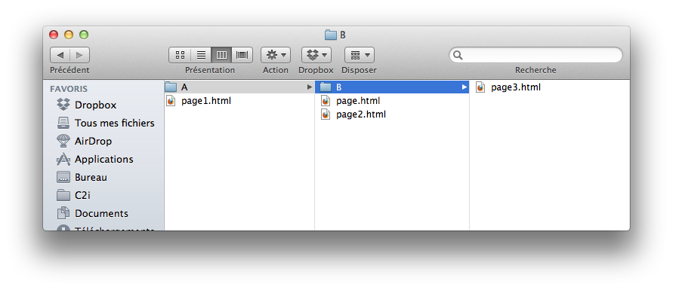
Adresse absolue / relative
Exemples d’adresses relatives dans page.html :
<a href="../page1.html" > Page 1 </a>
<a href="page2.html" > Page 2 </a>
<a href="B/page3.html" > Page 3 </a>

Slide 25
Les tableaux
<table> … </table> : début et fin du tableau
Attribut border de table : épaisseur des bords
<tr> … </tr> : ligne
<th> … </th> : case titre d’une ligne
<td> … <td> : case d’une ligne

Slide 26
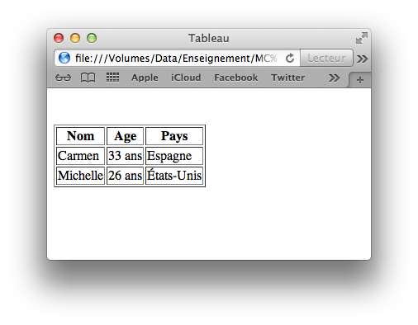
Les tableaux
<table border="1">
<tr>
<th>Nom</th>
<th>Age</th>
<th>Pays</th>
</tr>
<tr>
<td>Carmen</td>
<td>33 ans</td>
<td>Espagne</td>
</tr>
<tr>
<td>Michelle</td>
<td>26 ans</td>
<td>États-Unis</td>
</tr>
</table>

